Slide 1

Автоматизация разработки и эксплуатации программного обеспечения (осень 2022 года)
ИУ-5, бакалавриат, курс по выбору

Slide 2
Облачная инфраструктура
Лекция №8

Slide 3
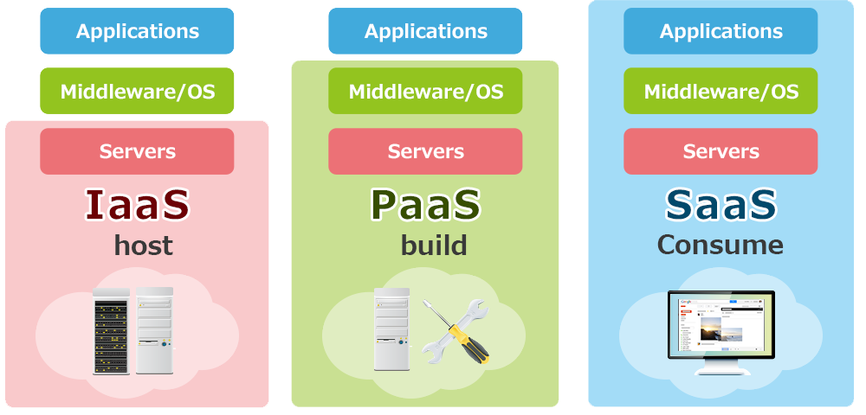
Повторим?
IaaS - Infrastructure as a Service
PaaS - Platform as a Service
SaaS - Software as a Service

Slide 4
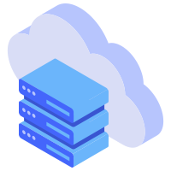
Что такое облако?

Slide 5

Инфраструктурные задачи
Развернуть приложение, чтобы пользователи могли им пользоваться
Хранить данные пользователя
Защищать приложение от злоумышленников

Slide 6

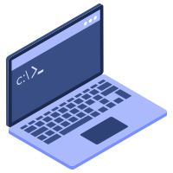
Инфраструктура
Вычислительные сервера
Сетевой доступ
Firewall
Бекапы
…

Slide 7
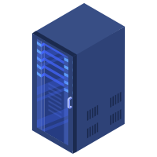
Инфраструктура PRO
Множество вычислительных серверов
Балансировка
…

Slide 8


Приложения
Web приложение
Базы данных
Очереди
Cache
Запуск контейнерных приложений

Slide 9

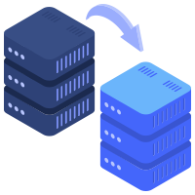
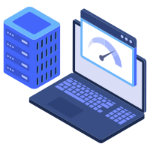


Задачи сопровождения инфраструктуры
Администрирование
Конфигурация
Обновление
Мониторинг
Защита
…

Slide 10

Железо или Облака
Гибкость настроек
Не требует постоянного сопровождения
Простота масштабирования
VS

Slide 11
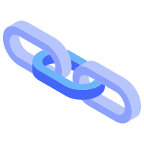
VPS/VDS, hosting?
Хостинги не дают достаточного контроля
VDS (Virtual Dedicated Server) ~= VPS (Virtual Private Server)
VPS ~= cloud?

Slide 12




Провайдеры
AWS (Amazon Web Services)
Google Cloud
Digital Ocean
VK Cloud
Digital Energy
и многие другие…
- это публичные облака (public cloud)

Slide 13


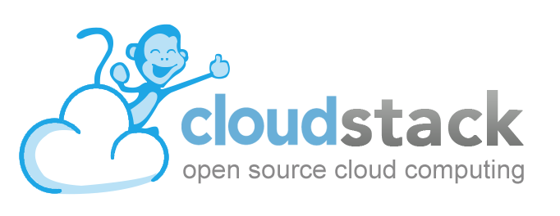

Private cloud
Готовые платные решения
VMware
… IaaS/PaaS aaS
Open source software
OpenStack
OpenNebula
Apache CloudStack
Eucalyptus
OpenStack API
Amazon API

Slide 14

Вычислительный узел (виртуальный сервер, ВМ)
Облачный провайдер позволяет поднять виртуальный сервер с запрошенными ресурсами из подготовленного образа
instance, virtual machine, virtual server, guest, …

Slide 15
Образа (images)
— это файл, содержащий данные виртуальной машины или отдельной операционной системы, который можно использовать для работы локально или создания дополнительной виртуальной машины.
// VK Cloud > Docs > Облачные вычисления > Образы
A virtual machine image is a single file which contains a virtual disk that has a bootable operating system installed on it.
// OpenStack documentation

Slide 16
Форматы образов
Raw | Неструктурированный формат (”сырые” биты с диска)
VHD | Virtual Hard Drive - наиболее распространенный формат хранения жестких дисков виртуальных машин (помимо QEMU/KVM)
VMDK | Формат образов VMware
qcow2 | Формат QEMU, основной для KVM и QEMU Поддерживает дополнительные функции
VDI | Virtual disk image – формат дисков ВМ от Oracle VM VirtualBox
ISO | Формат архива для оптических дисков
AMI, ARI, AKI | Amazon machine, ramdisk, and kernel images (respectively) Документация: Amazon EC2 User Guide.

Slide 17
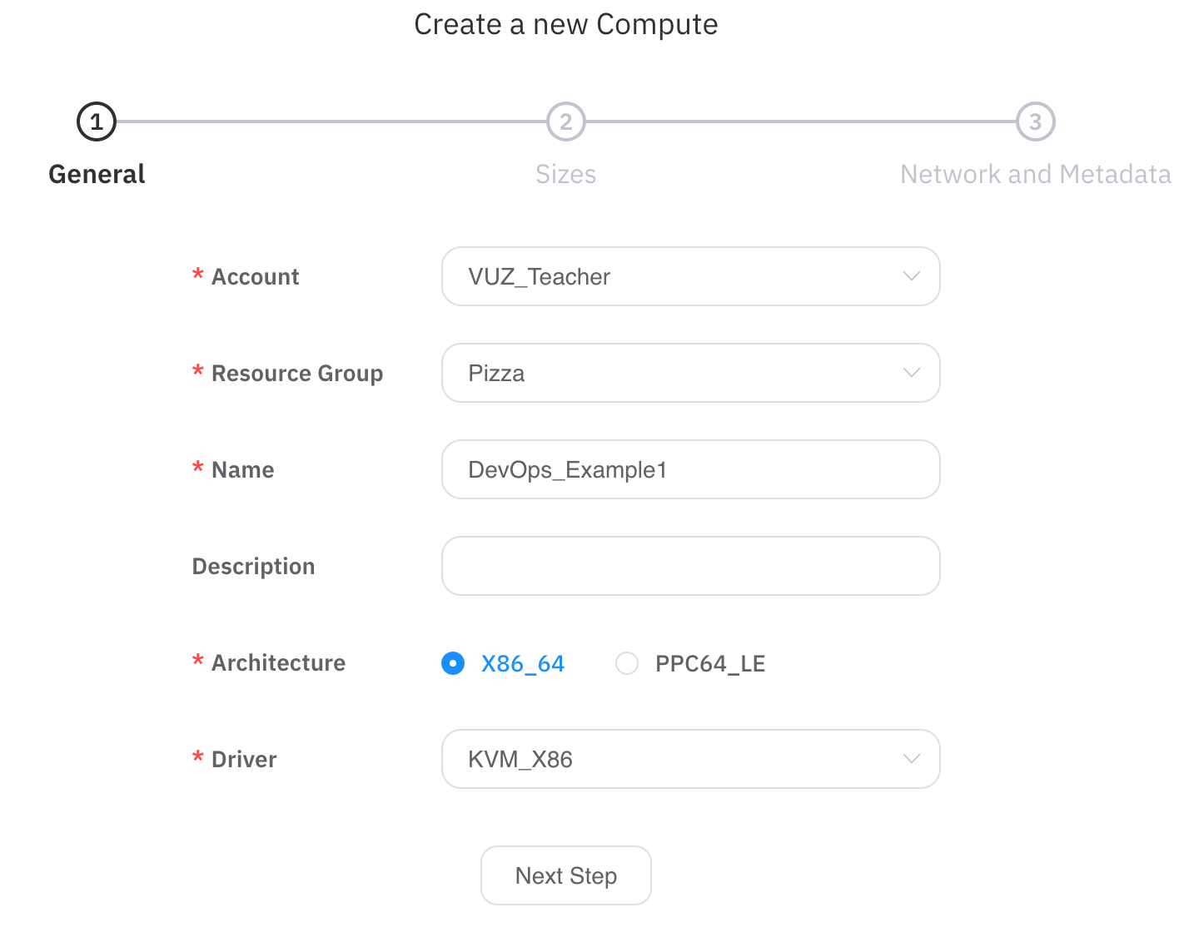
Create compute Digital Energy (step 1)

Slide 18
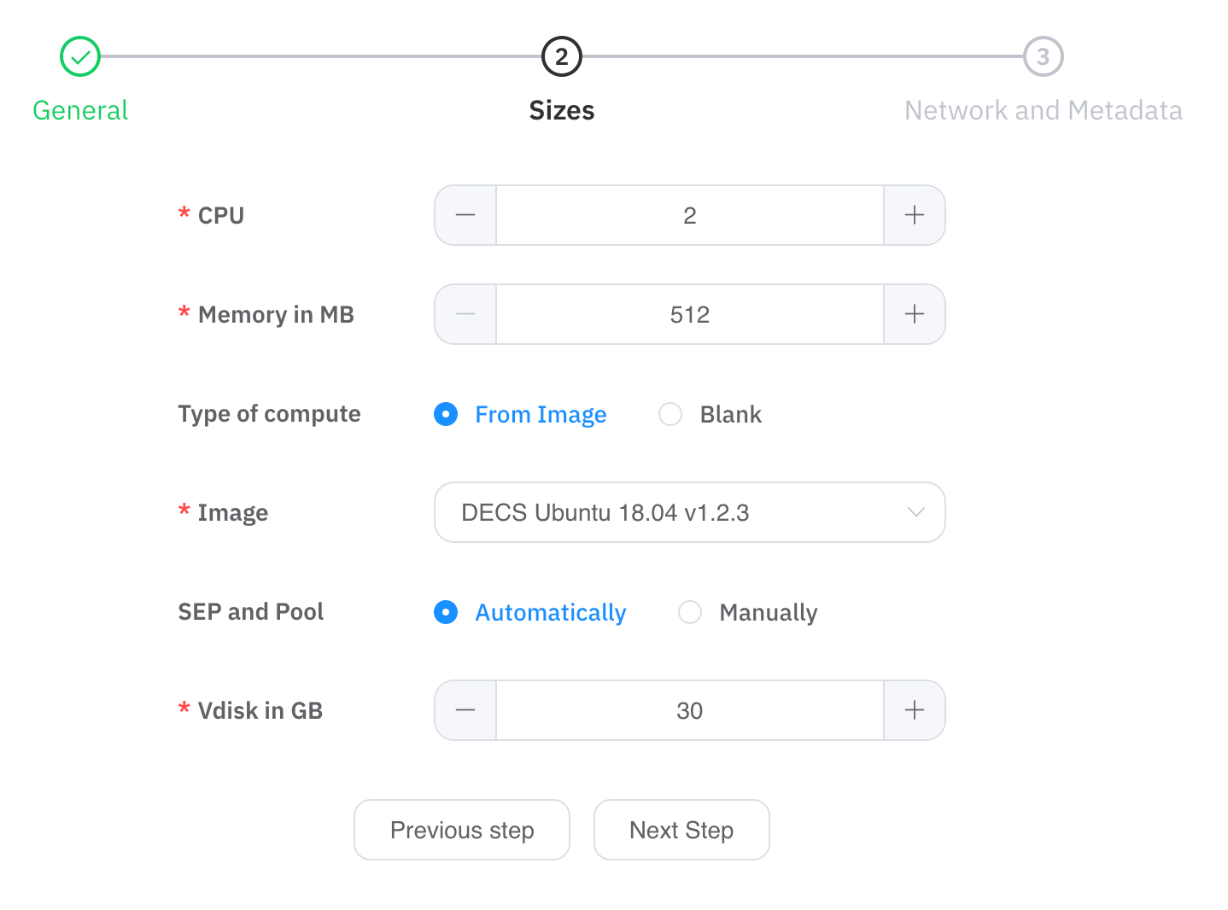
Create compute Digital Energy (step 2)

Slide 19
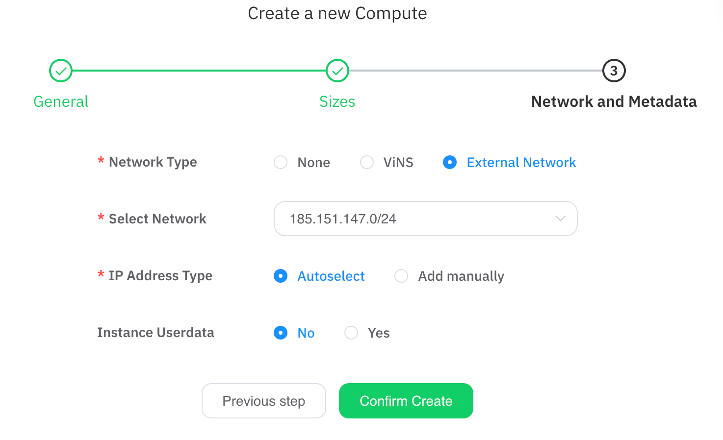
Create compute Digital Energy (step 3)

Slide 20
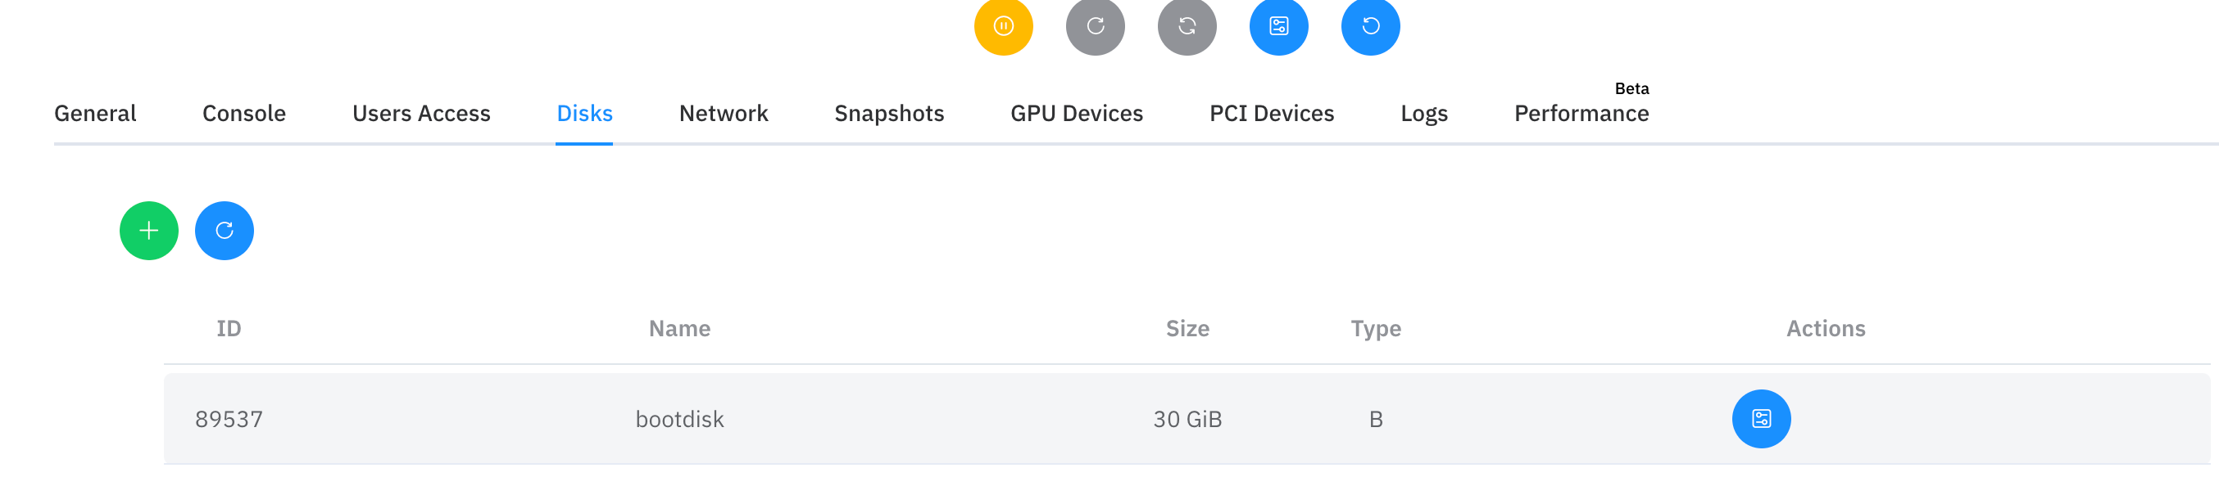


Диски (Disks/Volumes)
Для хранения данных к виртуальной машине подключается виртуальный диск

Slide 21
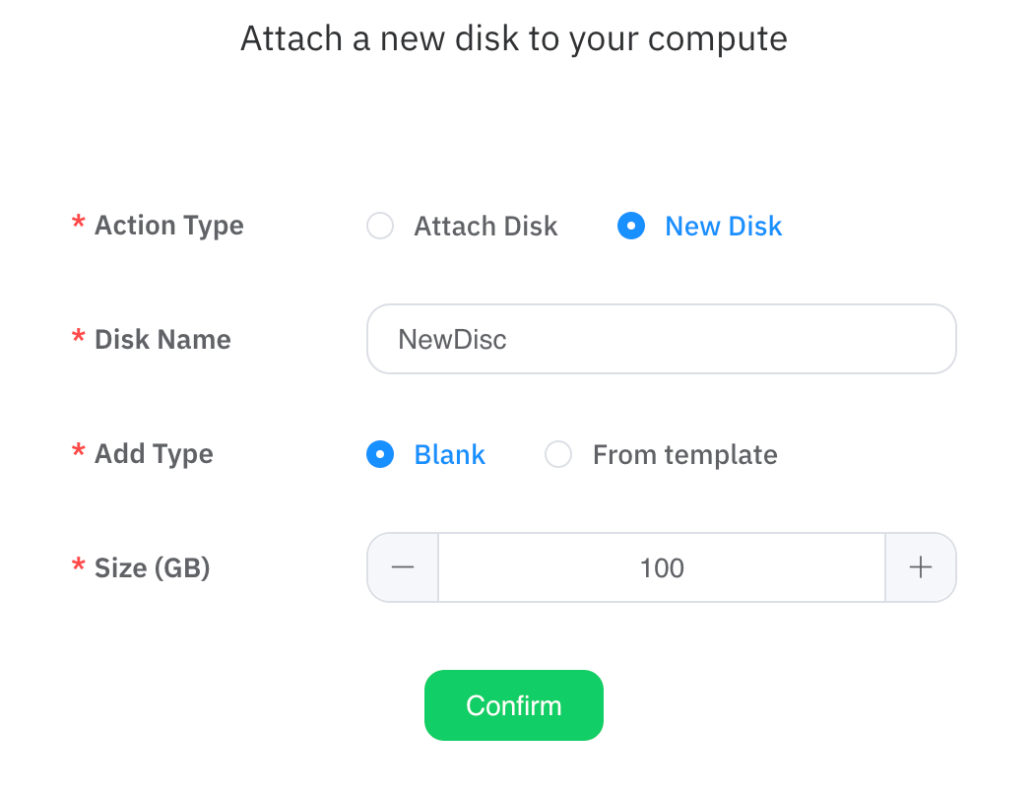
Подключаем диск в Digital Energy

Slide 22
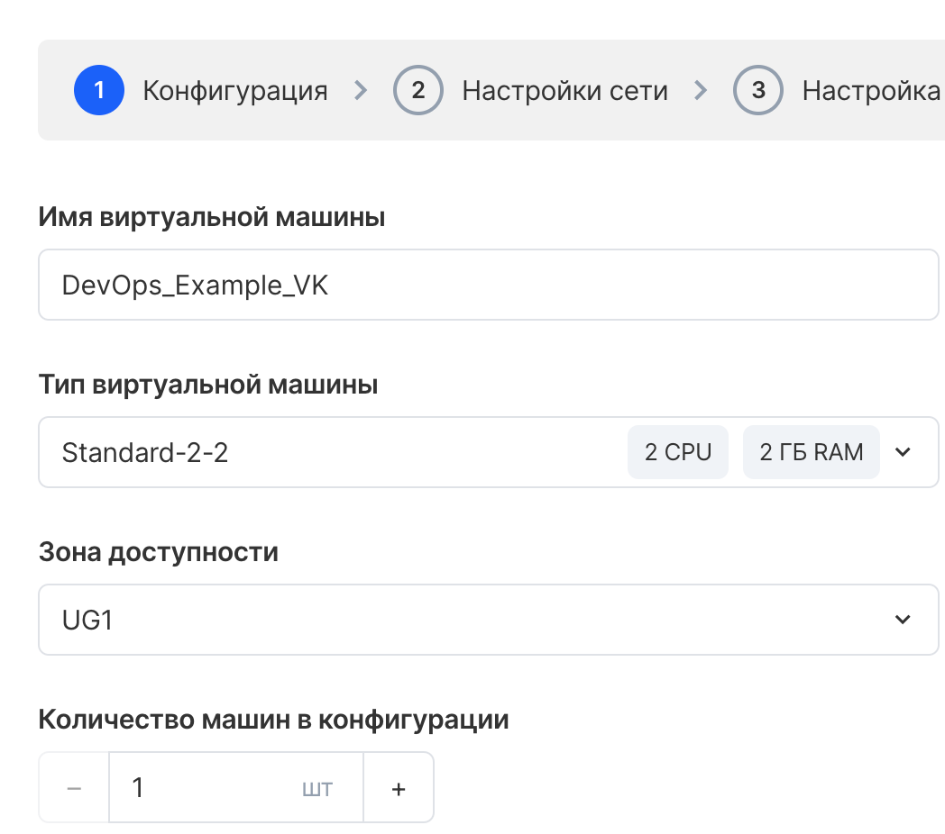
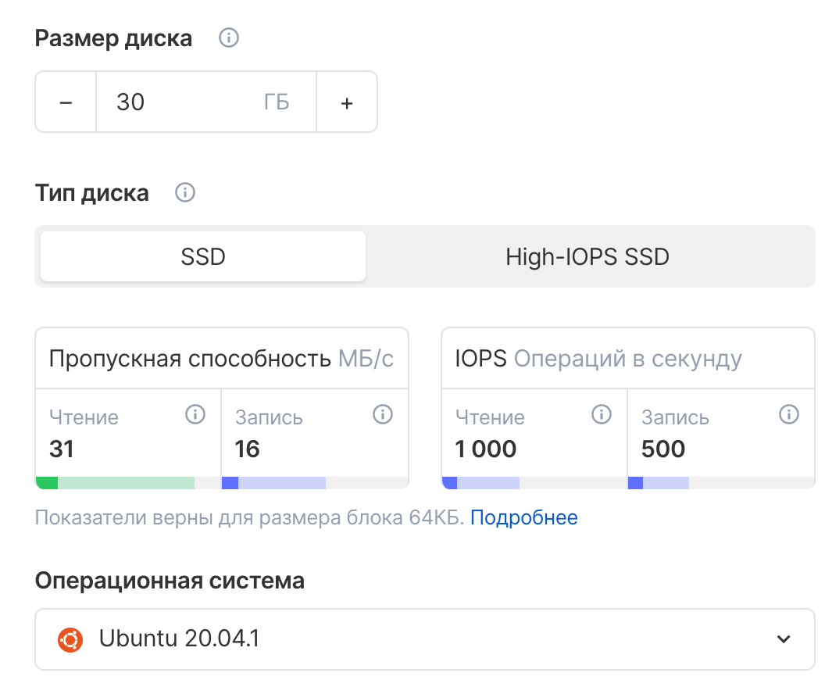
Создаем ВМ в VK Cloud

Slide 23
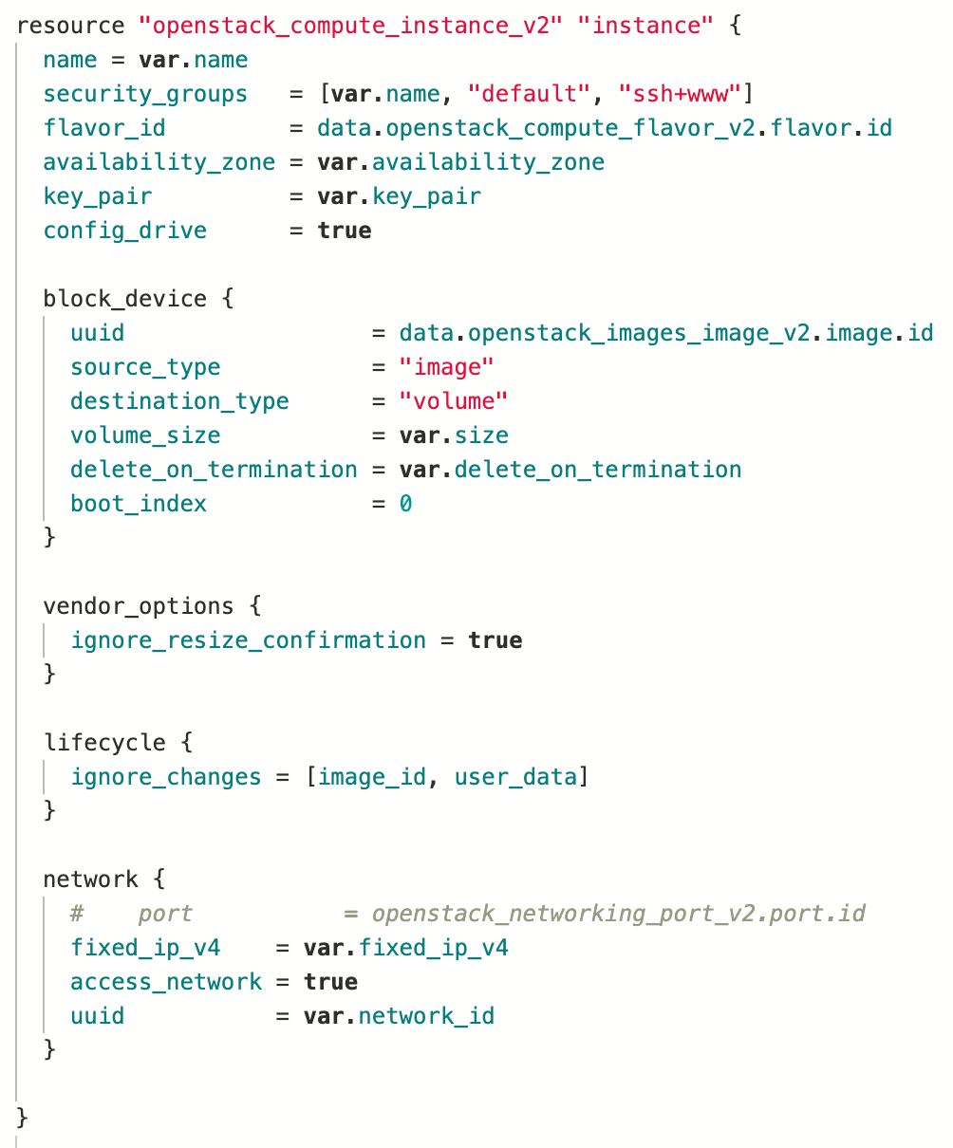
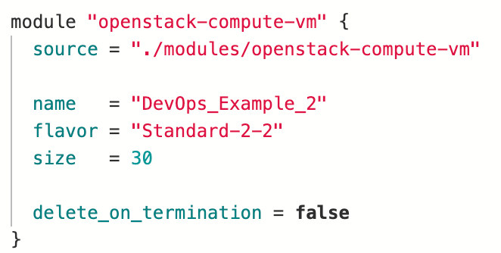

Создаем ВМ через Terraform

Slide 24
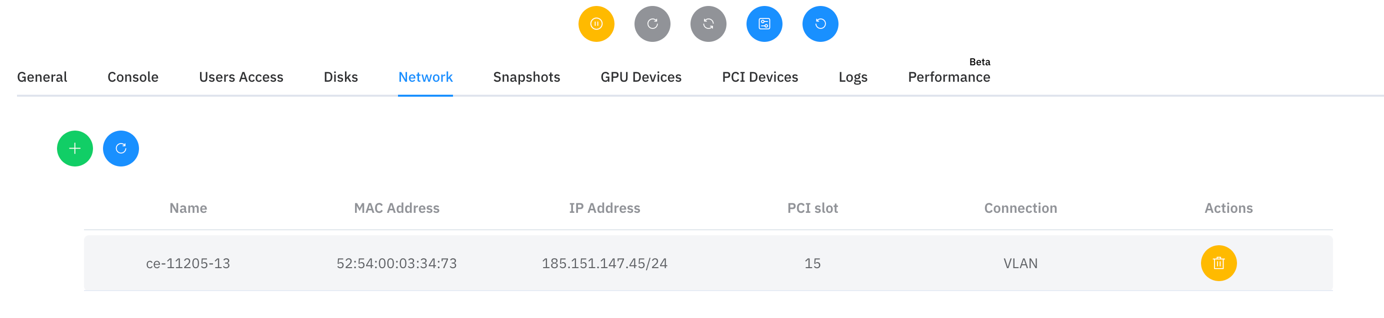

Сеть (net, subnet, …)
Для доступа к серверам используется публичная сеть (сетевые интерфейсы или floating IP)
Для взаимодействиями между серверами внутри системы используется приватная сеть
Для подключения нескольких сетей используются виртуальные маршрутизаторы (router)

Slide 25
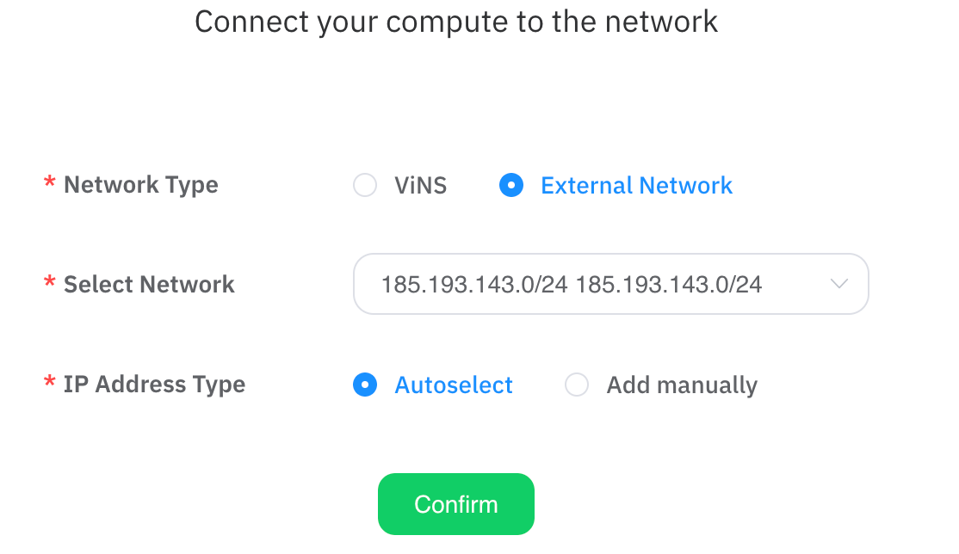
Подключение сети в Digital Energy

Slide 26
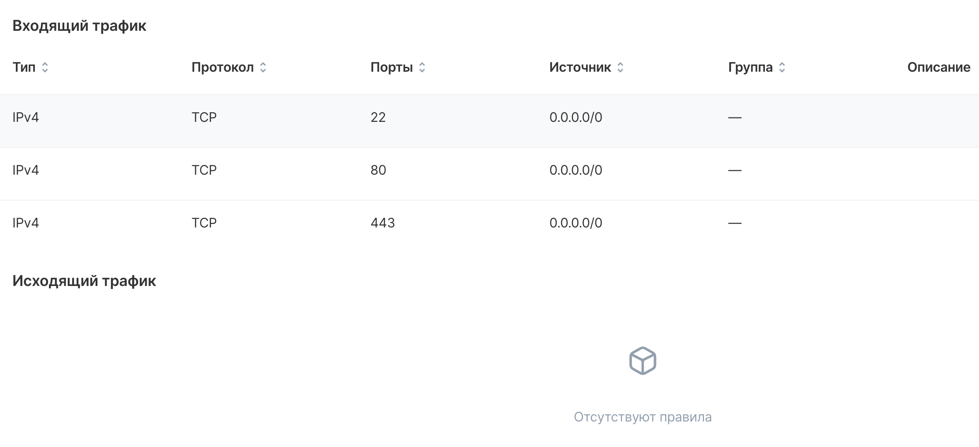
Группы безопасности (firewall)
Для ограничения сетевого доступа используются фильтры входящего и исходящего тарфика

Slide 27
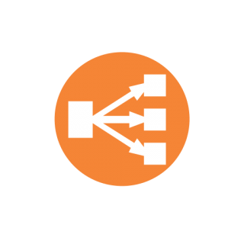
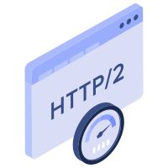
Балансировщик (LoadBalancer)
Связывает выделенный IP адрес (чаще всего публичный) с ВМ или группой ВМ
Позволяет реализовать механизмы горизонтального масштабирования и отказоустойчивости на уровне приложений

Slide 28
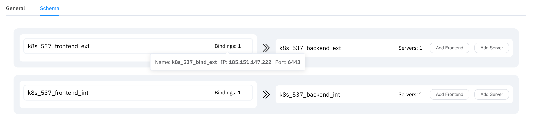
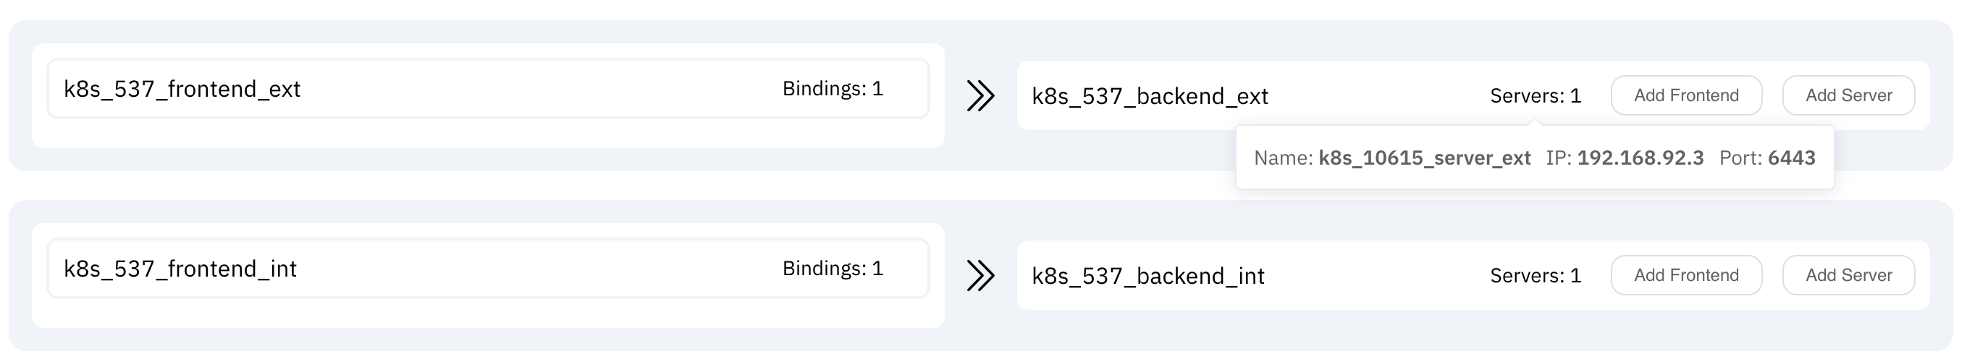
Load Balancer в Digital Energy

Slide 29
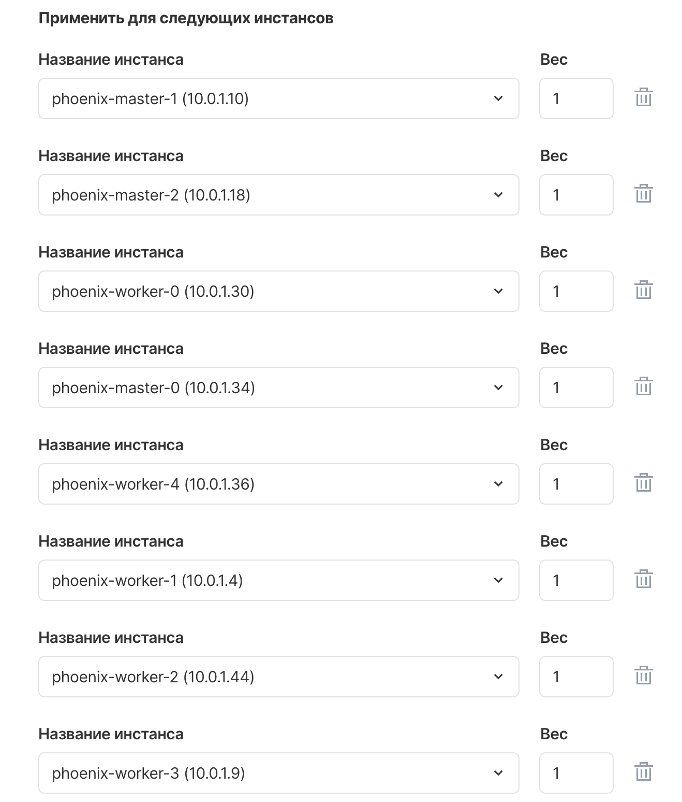
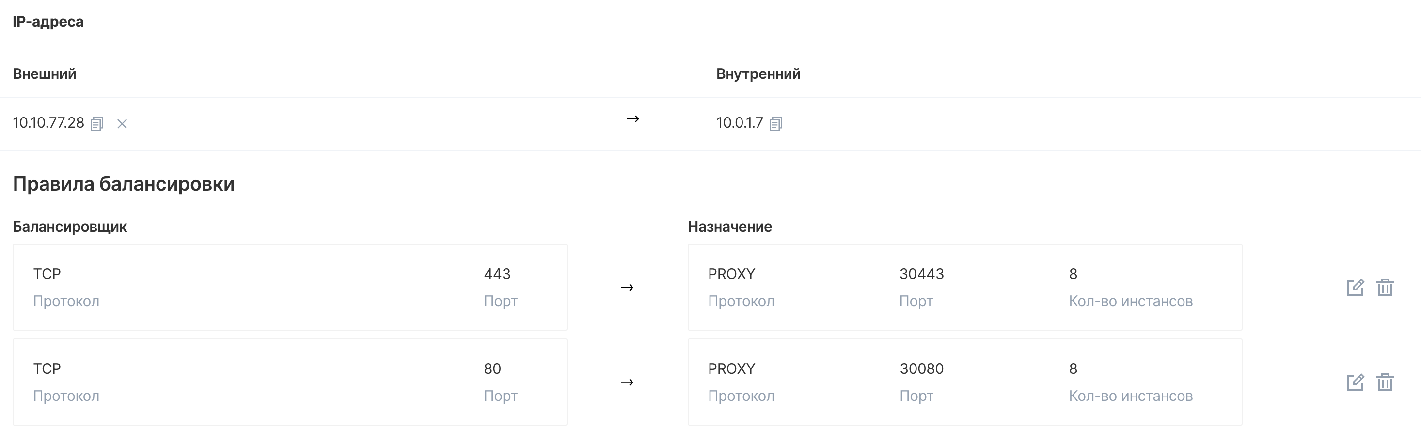
Load Balancer в VK Cloud

Slide 30
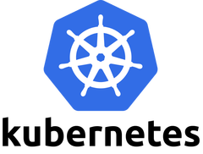
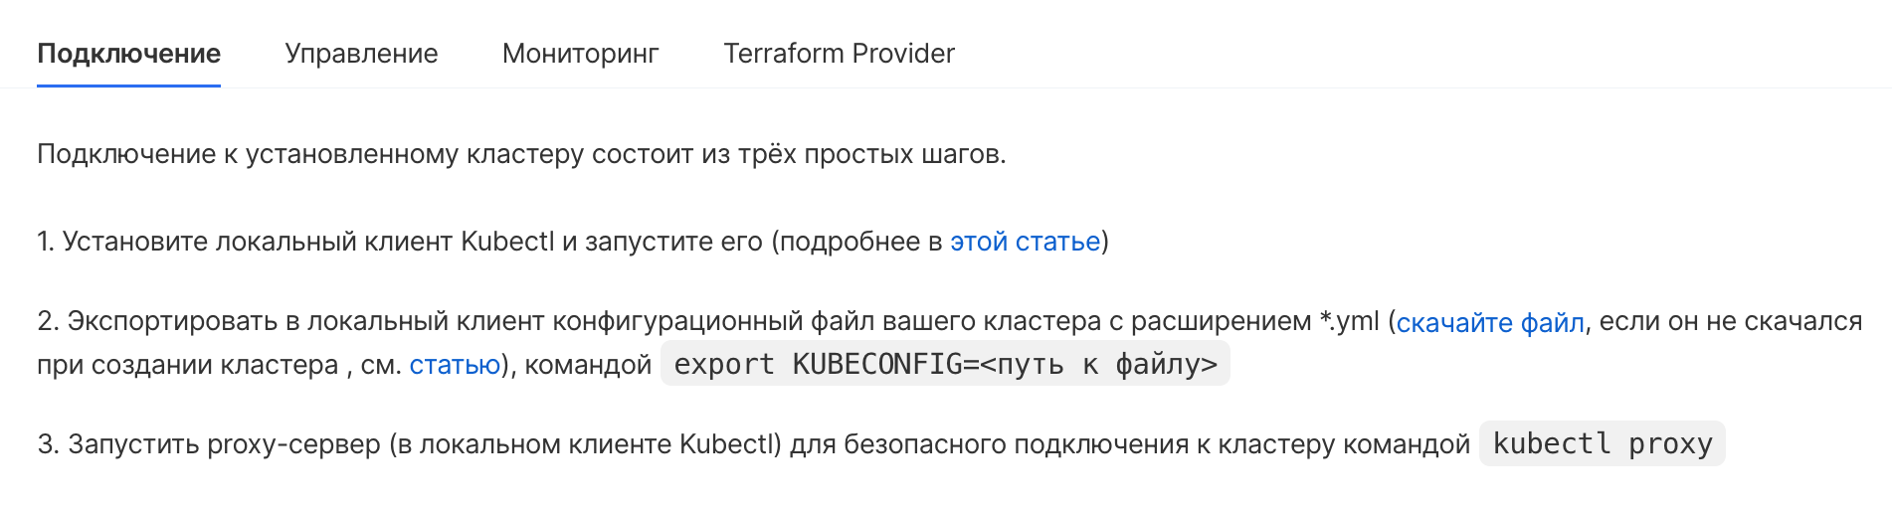
Managed Kubernetes (k8s)
Позволяет создать Kubernetes-кластер на основе виртуальных серверов, которые автоматически конфигурируются
Клиенту (как правило) выдается только файл конфигурации для подключения к кластеру

Slide 31
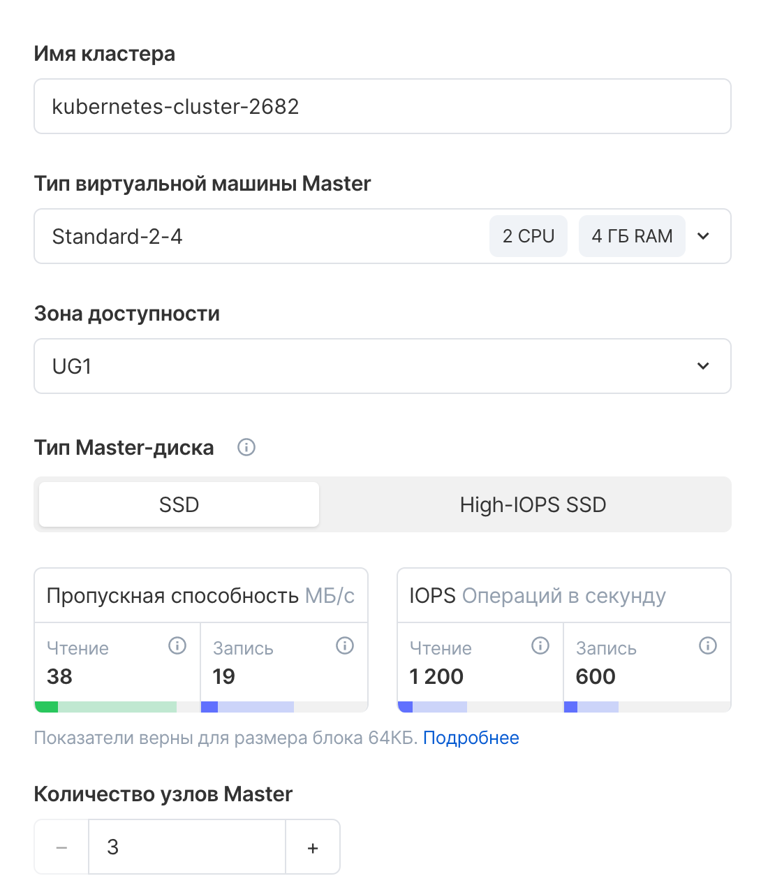
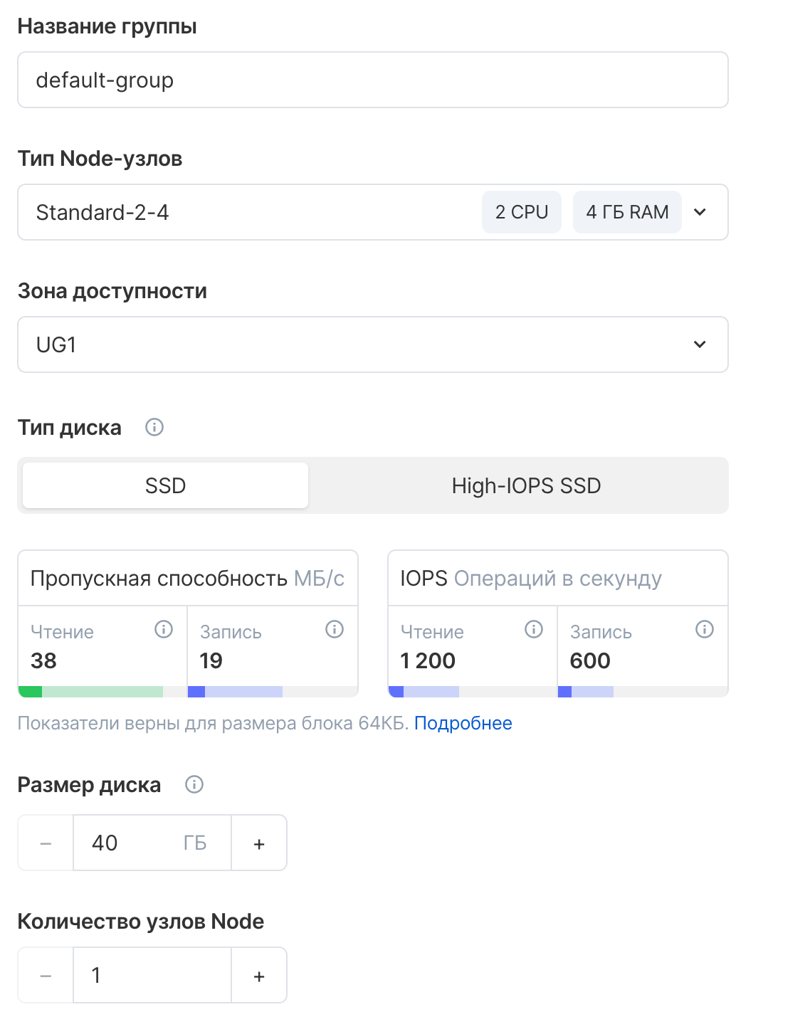
Создание кластера в VK Cloud

Slide 32
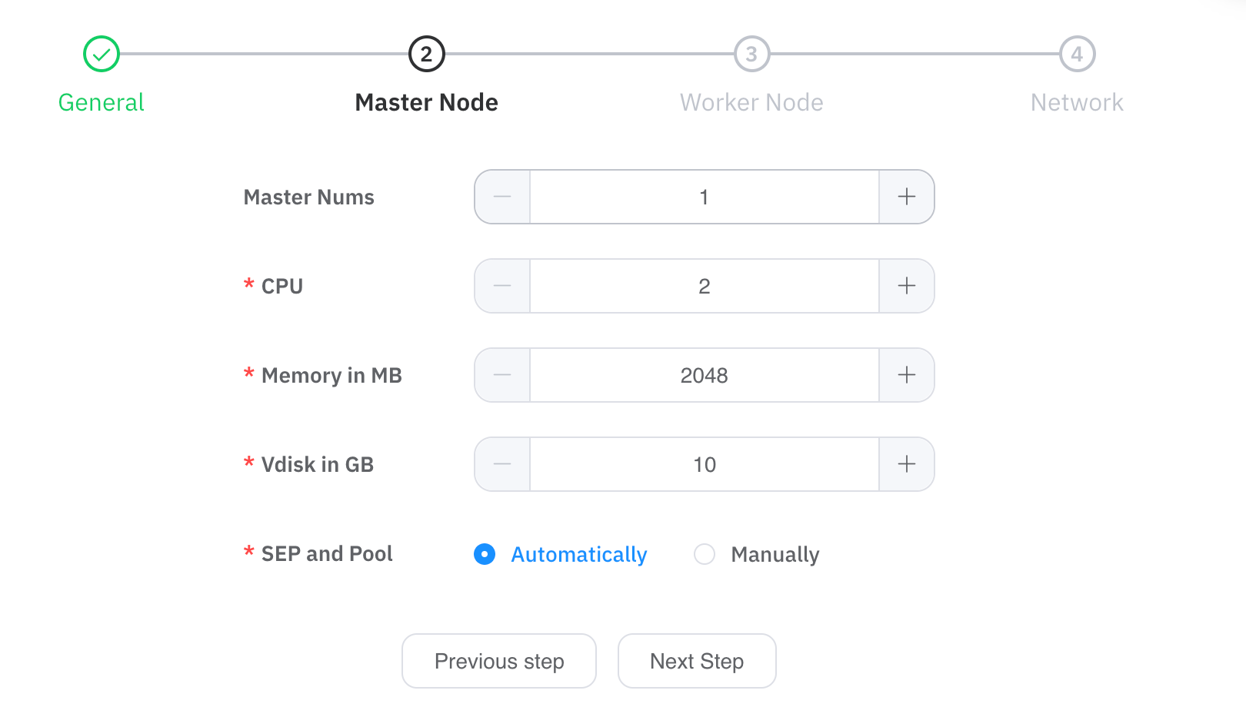
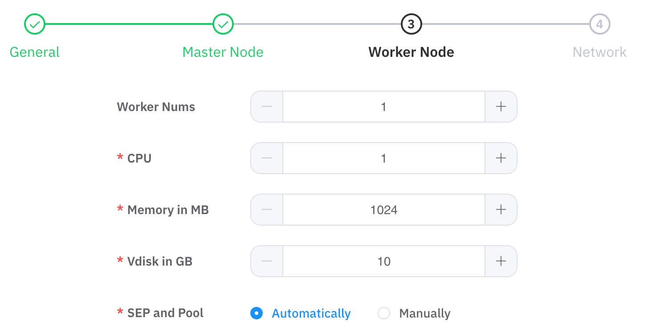
Создание кластера в Digital Energy

Slide 33


Резервное копирование
Позволяет почти не заботиться о регулярном резервном копировании ваших данных, они уже реплицируются и сохраняются копии, на которые можно потом откатиться
Люди делятся на два типа: 1. Кто уже делает резервные копии 2. Кто еще не делает их

Slide 34
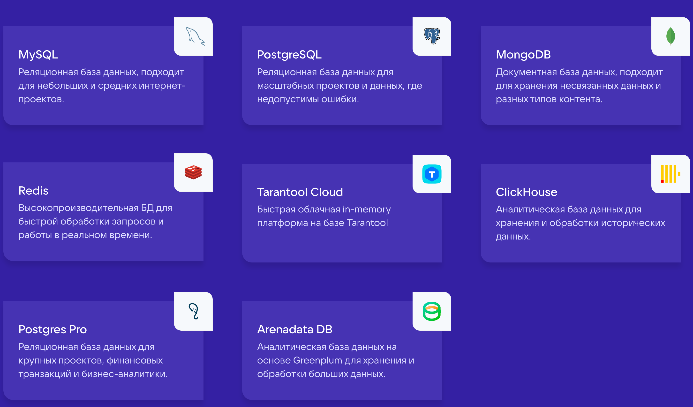
DBaaS

Slide 35
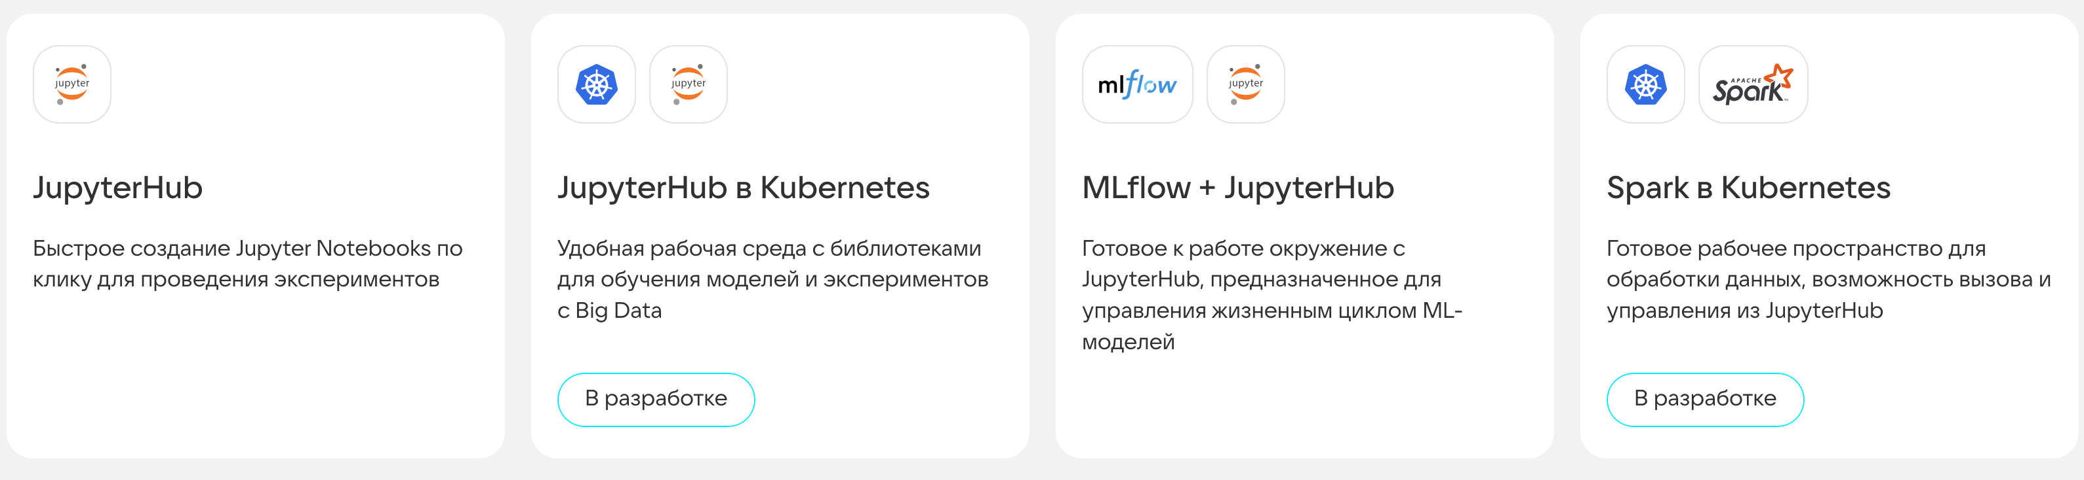
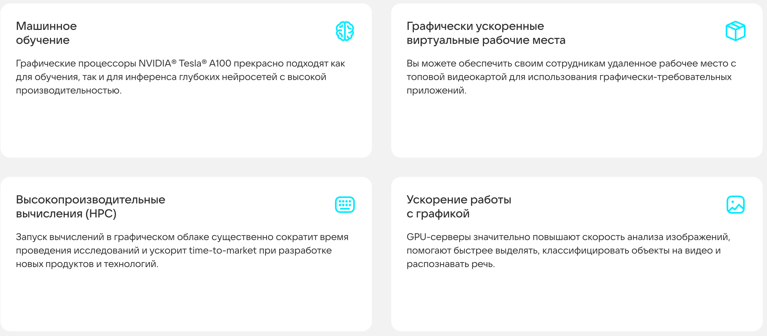

MLaaS

Slide 36
Рассмотрим на примере

Slide 37
OpenStack
Более 1000 репозиториев компонентов
Более 15 миллионов строк кода основной кодовой базы
OpenStack Foundation (500+ компаний)
Начинание Rackspace и NASA
Open source, Python

Slide 38
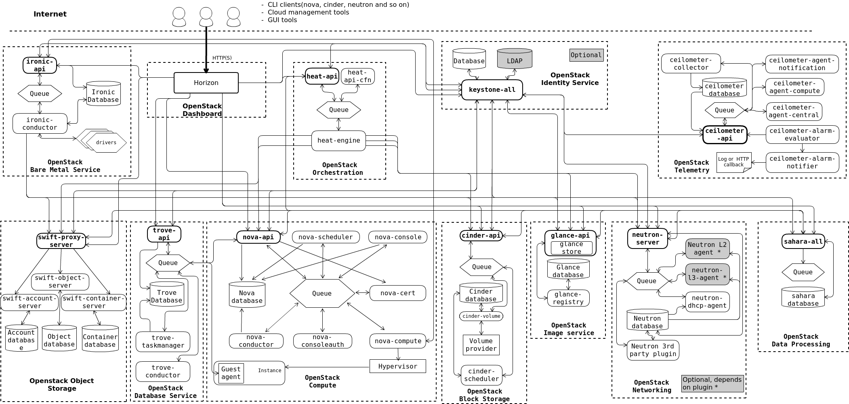
Упрощенная схема?!

Slide 39
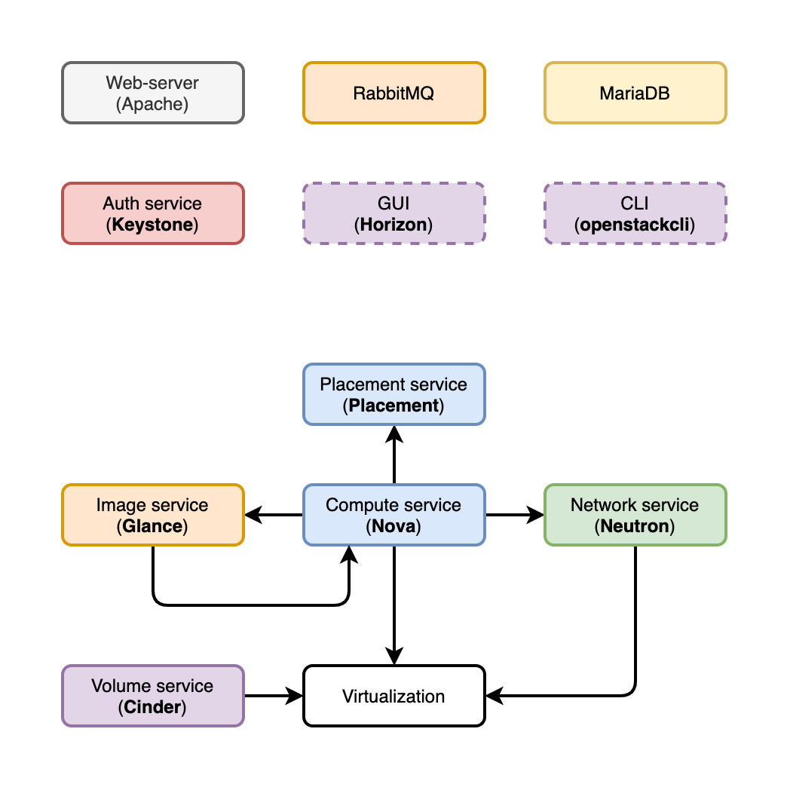
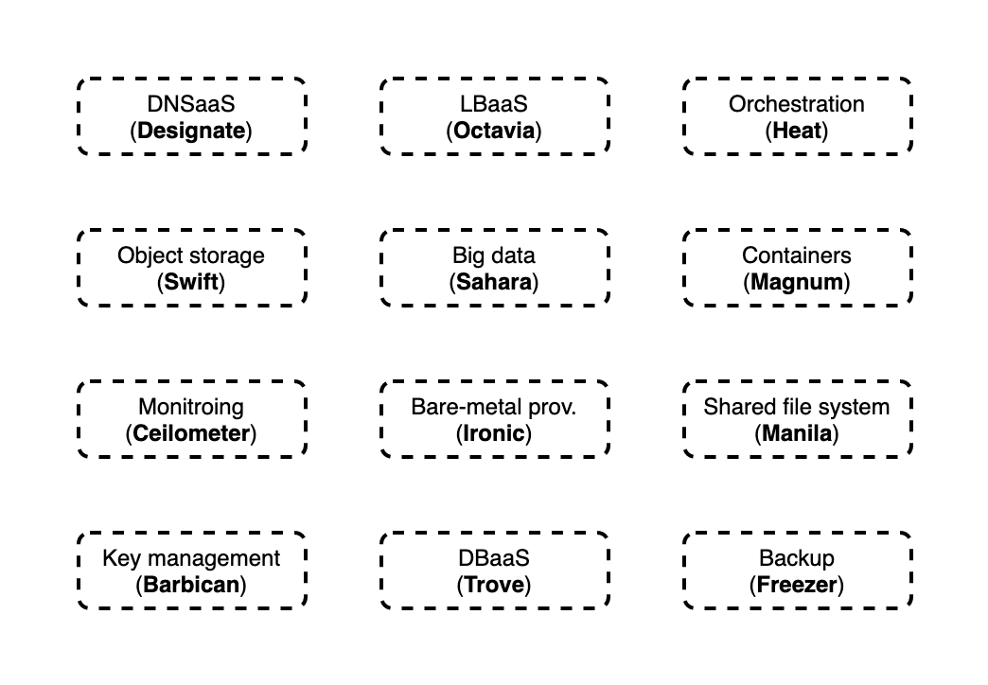
Действительно упрощенная схема

Slide 40
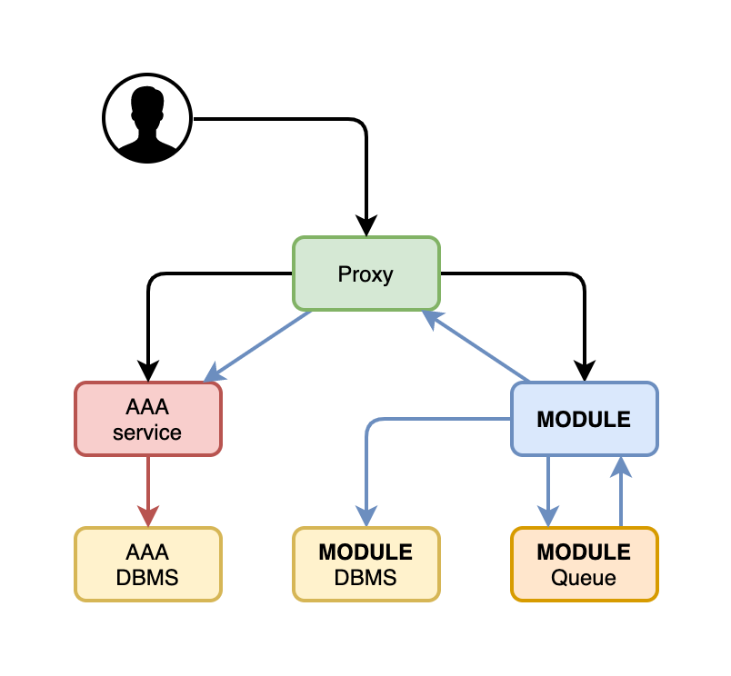
Стандартная схема облака

Slide 41

Схема модулей OpenStack

Slide 42
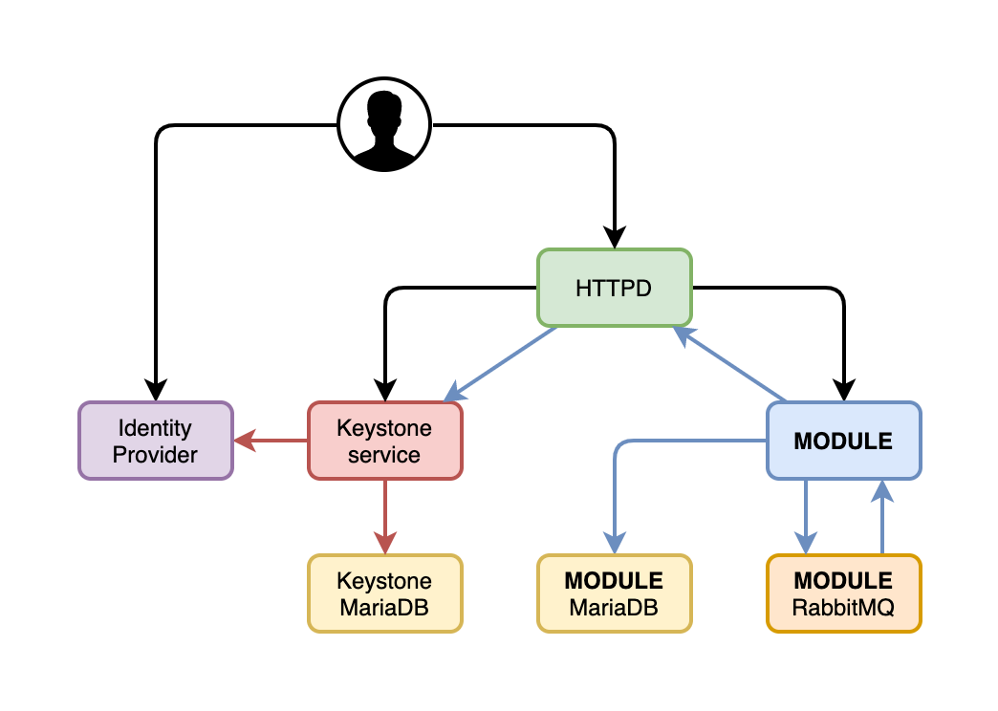
Keystone

Slide 43
Проект, пользователь, домен
Пользователи объединены в проекты
Пользователи и проекты объединены в домены
Пользователи имеют определенные права на ресурсы проекта, определяемые “policy”
Пользователь может состоять в нескольких проектах
За это отвечает Keystone (AAA)
Кроме того Keystone предоставляет endpoint list, чтобы мы знали какие компоненты доступны нашему пользователю
Есть 3 типа endpoint – admin, service, public

Slide 44
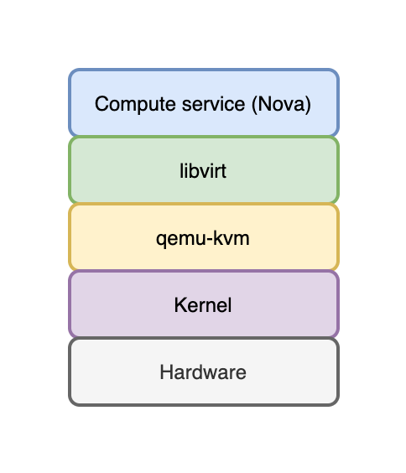
Nova + Placement
Отвечает за создание и управление ВМ
Распределяем ВМ по узлам кластера
Требует Keystone, MariaDB, RabbitMQ, libvirt
nova-api
nova-api-metadata
nova-compute
nova-scheduler
nova-conductor
nova-novncproxy
placement
…

Slide 45
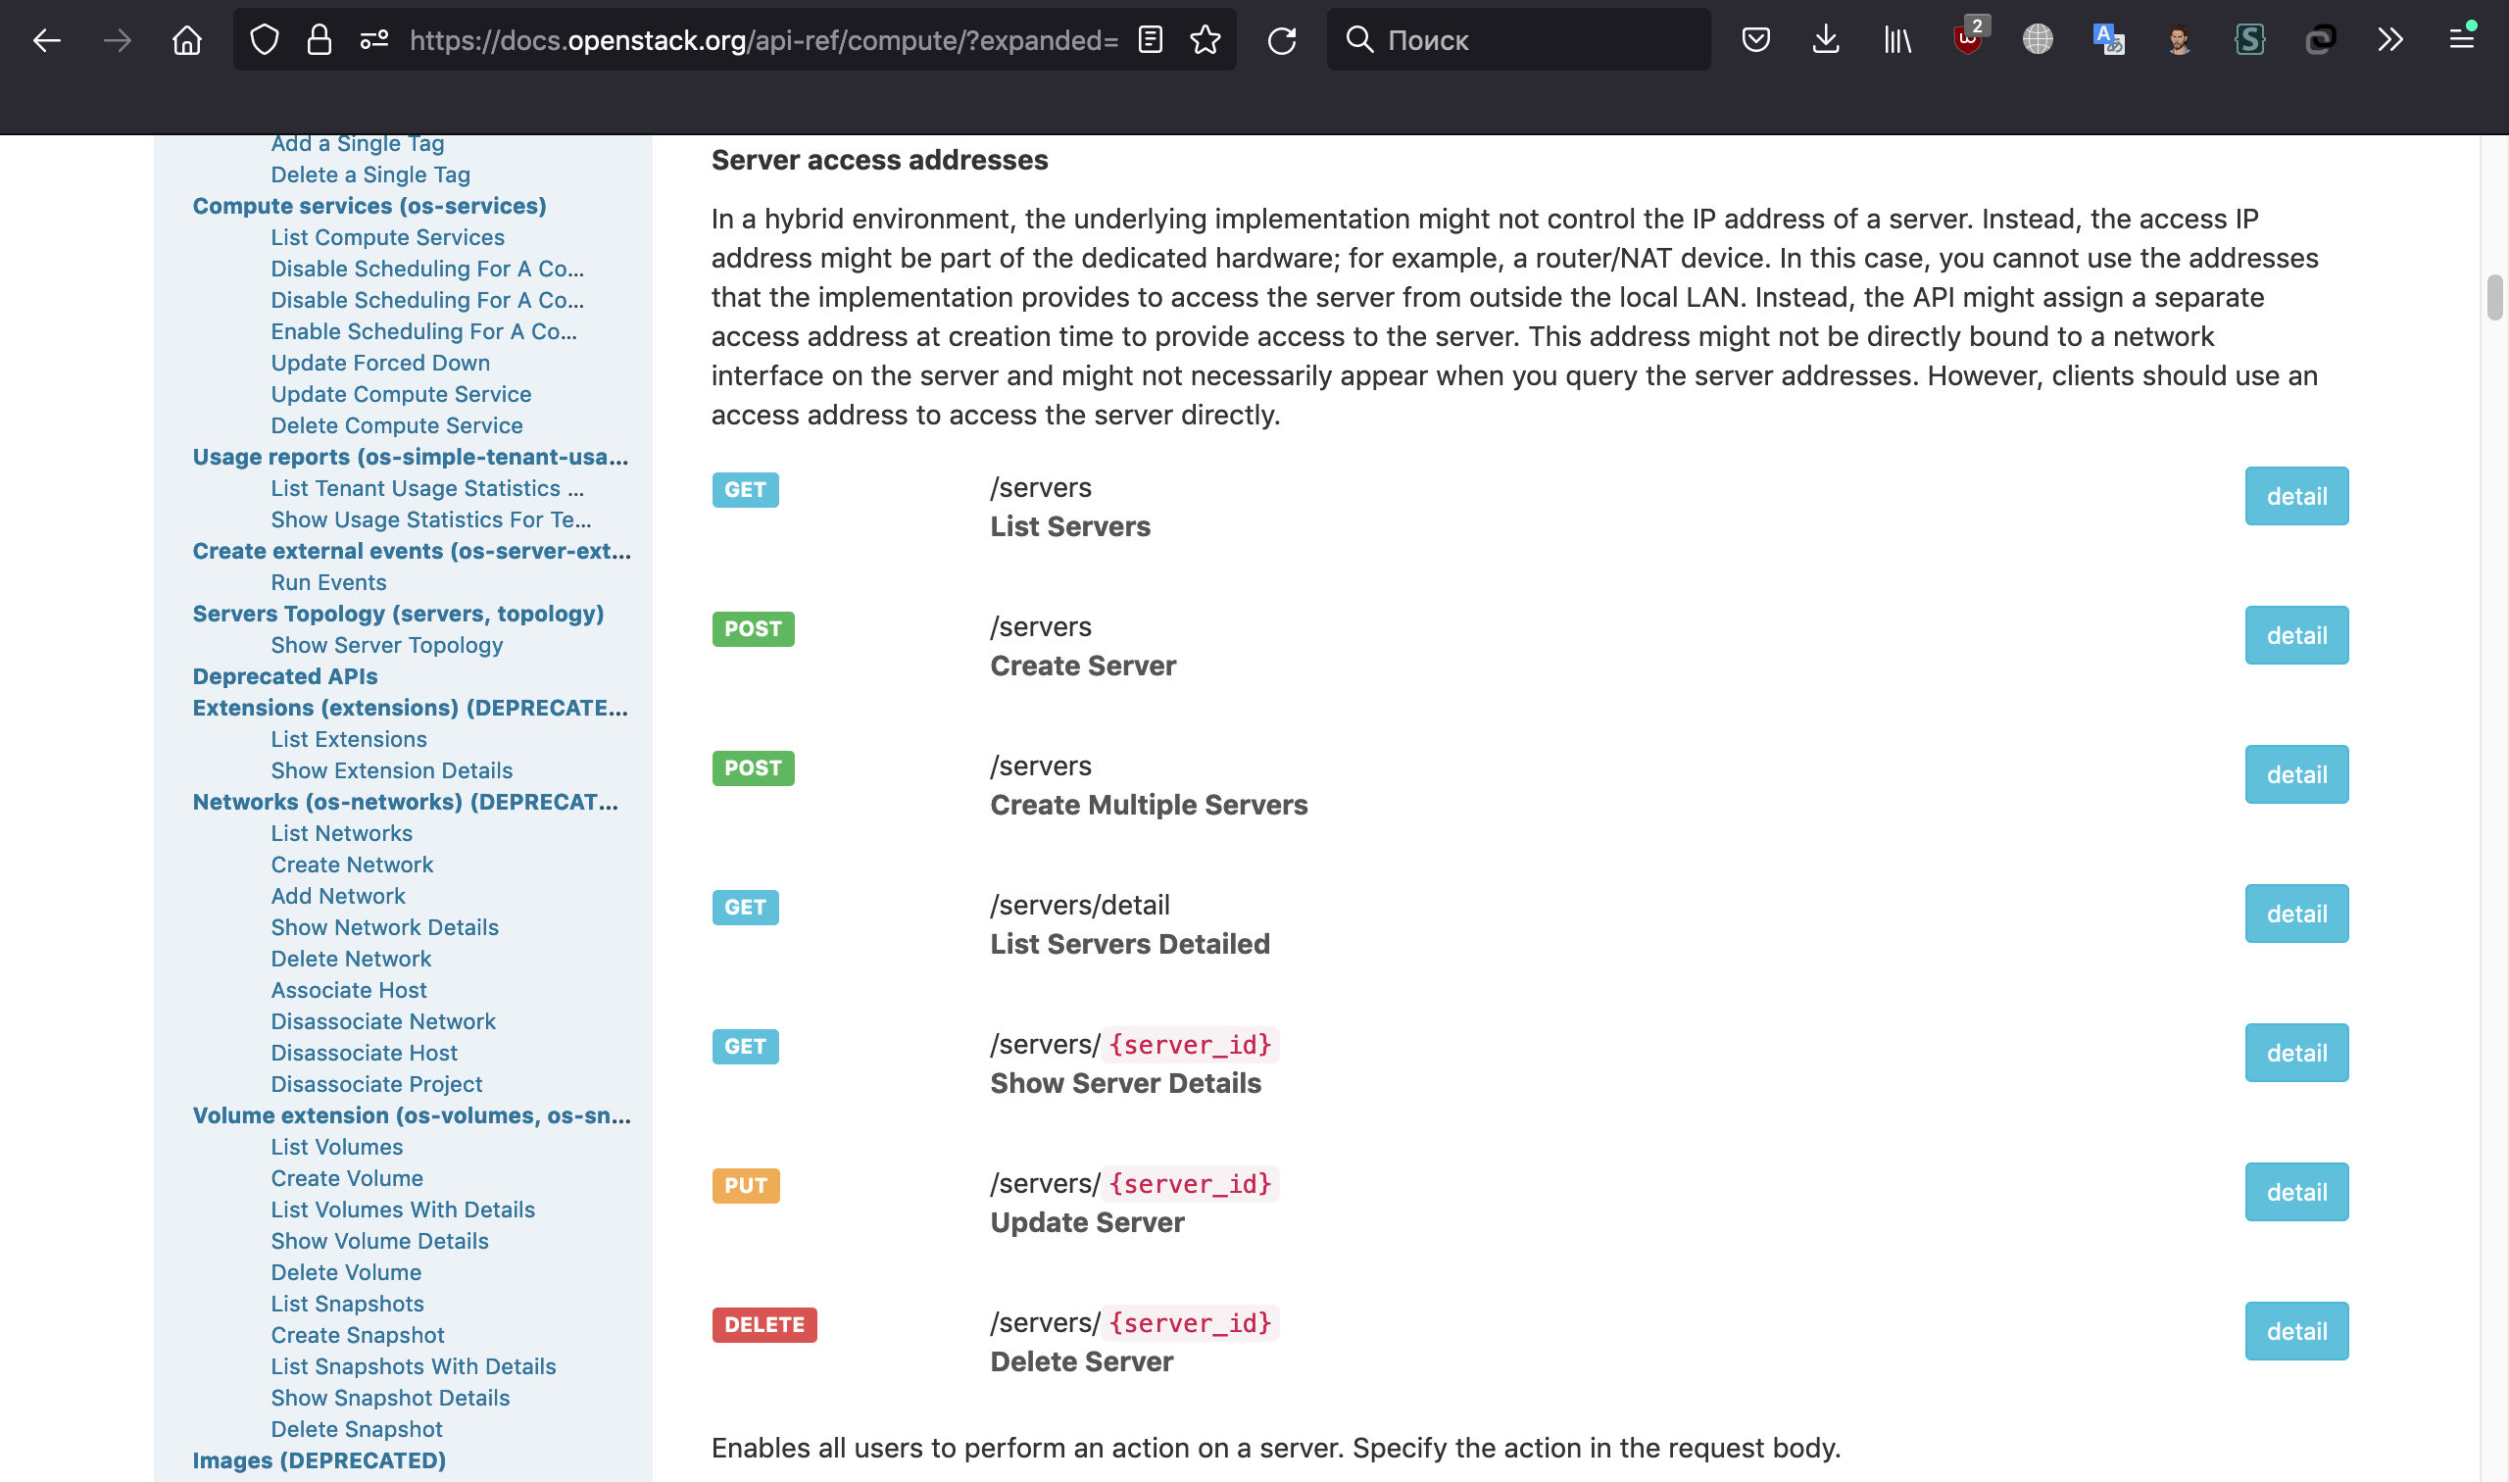

Slide 46
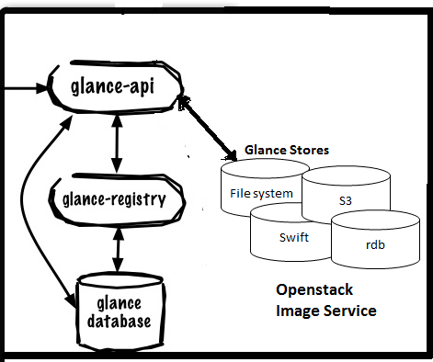
Glance
Управляет образами ВМ
Требует Keystone, MariaDB, RabbitMQ и storage-backend (например, ceph или swift)
glance-api
glance-registry

Slide 47
Cinder
Управляет виртуальными дисками ВМ
Требует Keystone, MariaDB, RabbitMQ и storage-backend (например, ceph или iscsi)
cinder-api
cinder-volume
cinder-scheduler
cinder-backup
Резервное копирование, snapshoot

Slide 48
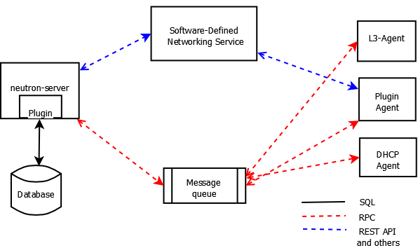
Neutron
Управляет сетями, роутерами, портами, и т.д.
Работает с OpenVSwitch, Linux Bridge, netns, …
Требует Keystone, MariaDB, RabbitMQ, OVS
neutron-server
neutron-dhcp-agent
neutron-l3-agent
neutron-openvswitch-agent
Управляет security group

Slide 49
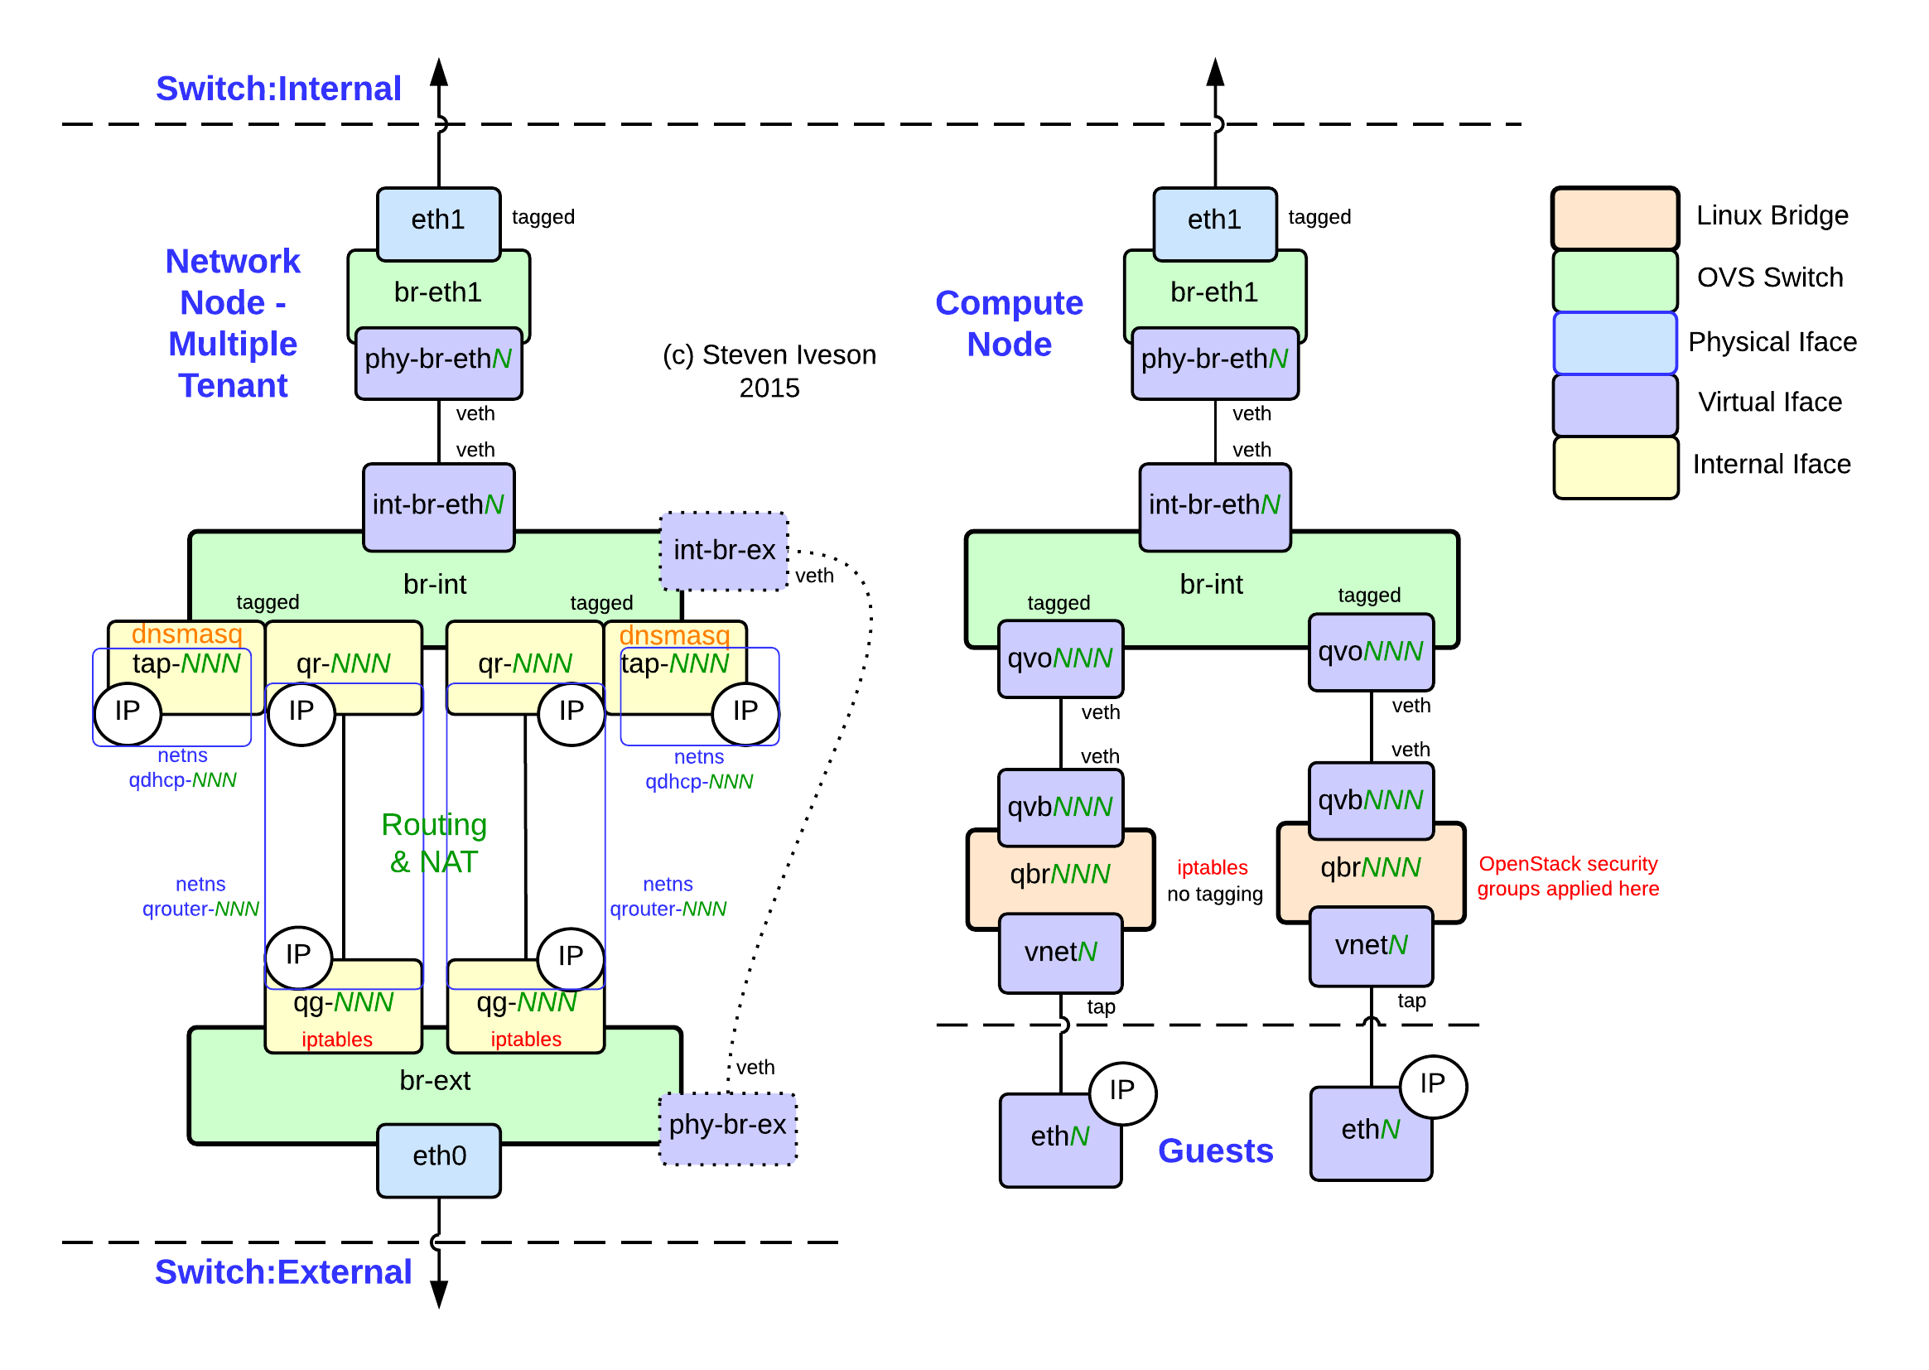

Slide 50
Octavia
Управляет load balancing
Фактически создает ВМ с HAProxy и настраивает его
Magnum
Управляет контейнерной виртуализацией внутри OpenStack
Фактически создает ВМ и устанавливает внутрь k8s

Slide 51
Horizon
Графический веб-интерфейс
Использует патченую Django
openstackcli
Интерфейс командной строки
Использует те же библиотеки, что и сервисы

Slide 52

Время для вопросов

